Slide 1
2019_ICM_Problem_D
论文研讨
汇报人：邱心怡
2024/1/23🚀

Slide 2
关键建模方法
（1）最大退出率
（3）基于NetLogo的代理模型
（5）Edmonds-Karp算法模型
（2）模拟退火算法
（4）局部最短路径算法
内容是网络营销中非常关键的一个要素，可以说它是王道。内容需要具有广泛的适用性和易于理解的特点，才能够吸引更多的目标受众。一个好的内容，可以吸引潜在客户，并引导他们转化为忠实的客户。 好的内容需要有深度，观点清晰，并有一定的情感元素，这样能够更好的引发受众的共鸣和兴趣。好的内容还需要有时效性，随着社会进步和人们观念的改变，我们需要不断更新优化内容，与潮流同步，以保持内容的吸引力。 总之，内容是网络营销的基础，缺少好的内容就难以建立起稳定的目标受众基础。因此，我们必须注重不断创新和优化自己的内容，以满足受众需求，不断引领行业发展。
内容是网络营销中非常关键的一个要素，可以说它是王道。内容需要具有广泛的适用性和易于理解的特点，才能够吸引更多的目标受众。一个好的内容，可以吸引潜在客户，并引导他们转化为忠实的客户。 好的内容需要有深度，观点清晰，并有一定的情感元素，这样能够更好的引发受众的共鸣和兴趣。好的内容还需要有时效性，随着社会进步和人们观念的改变，我们需要不断更新优化内容，与潮流同步，以保持内容的吸引力。 总之，内容是网络营销的基础，缺少好的内容就难以建立起稳定的目标受众基础。因此，我们必须注重不断创新和优化自己的内容，以满足受众需求，不断引领行业发展。
内容是网络营销中非常关键的一个要素，可以说它是王道。内容需要具有广泛的适用性和易于理解的特点，才能够吸引更多的目标受众。一个好的内容，可以吸引潜在客户，并引导他们转化为忠实的客户。 好的内容需要有深度，观点清晰，并有一定的情感元素，这样能够更好的引发受众的共鸣和兴趣。好的内容还需要有时效性，随着社会进步和人们观念的改变，我们需要不断更新优化内容，与潮流同步，以保持内容的吸引力。 总之，内容是网络营销的基础，缺少好的内容就难以建立起稳定的目标受众基础。因此，我们必须注重不断创新和优化自己的内容，以满足受众需求，不断引领行业发展。
内容是网络营销中非常关键的一个要素，可以说它是王道。内容需要具有广泛的适用性和易于理解的特点，才能够吸引更多的目标受众。一个好的内容，可以吸引潜在客户，并引导他们转化为忠实的客户。 好的内容需要有深度，观点清晰，并有一定的情感元素，这样能够更好的引发受众的共鸣和兴趣。好的内容还需要有时效性，随着社会进步和人们观念的改变，我们需要不断更新优化内容，与潮流同步，以保持内容的吸引力。 总之，内容是网络营销的基础，缺少好的内容就难以建立起稳定的目标受众基础。因此，我们必须注重不断创新和优化自己的内容，以满足受众需求，不断引领行业发展。

Slide 3
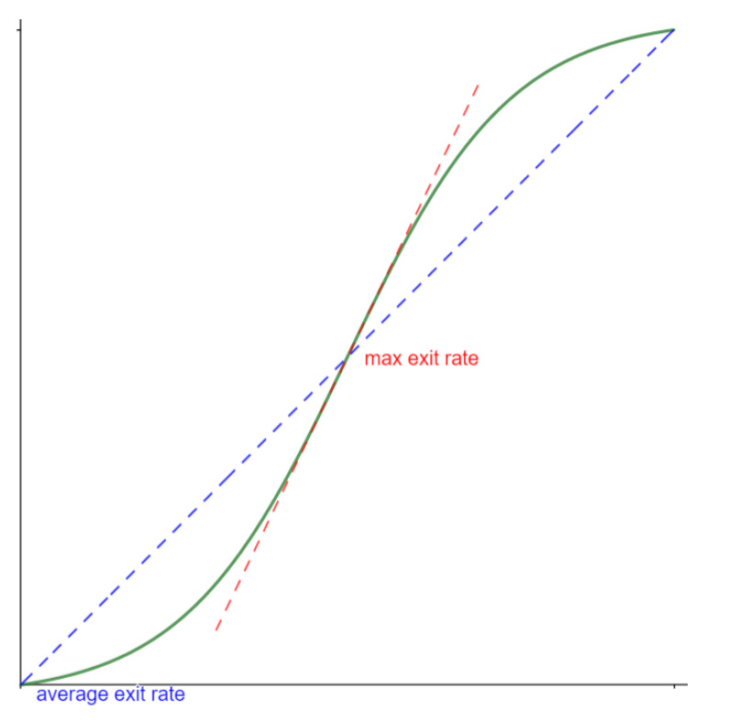
关键建模方法
作为时间度量的替代方案，考虑使用最大退出率，或者从数学上讲，退出撤离人员的时间导数的最大值。
使用最大疏散率的好处在于，虽然它仍然具有“快速”疏散（输出）的价值，但主要重点是允许更大的人流（吞吐量）。 优化最大退出率的价值有两个：
1）如果卢浮宫容量很大，平均退出率接近最大退出率； 2）如果卢浮宫容量较低，更高的吞吐量降低拥挤风险。 因此，吞吐量最大化与公共安全最大化直接相关。
内容是网络营销中非常关键的一个要素，可以说它是王道。内容需要具有广泛的适用性和易于理解的特点，才能够吸引更多的目标受众。一个好的内容，可以吸引潜在客户，并引导他们转化为忠实的客户。 好的内容需要有深度，观点清晰，并有一定的情感元素，这样能够更好的引发受众的共鸣和兴趣。好的内容还需要有时效性，随着社会进步和人们观念的改变，我们需要不断更新优化内容，与潮流同步，以保持内容的吸引力。 总之，内容是网络营销的基础，缺少好的内容就难以建立起稳定的目标受众基础。因此，我们必须注重不断创新和优化自己的内容，以满足受众需求，不断引领行业发展。
内容是网络营销中非常关键的一个要素，可以说它是王道。内容需要具有广泛的适用性和易于理解的特点，才能够吸引更多的目标受众。一个好的内容，可以吸引潜在客户，并引导他们转化为忠实的客户。 好的内容需要有深度，观点清晰，并有一定的情感元素，这样能够更好的引发受众的共鸣和兴趣。好的内容还需要有时效性，随着社会进步和人们观念的改变，我们需要不断更新优化内容，与潮流同步，以保持内容的吸引力。 总之，内容是网络营销的基础，缺少好的内容就难以建立起稳定的目标受众基础。因此，我们必须注重不断创新和优化自己的内容，以满足受众需求，不断引领行业发展。
内容是网络营销中非常关键的一个要素，可以说它是王道。内容需要具有广泛的适用性和易于理解的特点，才能够吸引更多的目标受众。一个好的内容，可以吸引潜在客户，并引导他们转化为忠实的客户。 好的内容需要有深度，观点清晰，并有一定的情感元素，这样能够更好的引发受众的共鸣和兴趣。好的内容还需要有时效性，随着社会进步和人们观念的改变，我们需要不断更新优化内容，与潮流同步，以保持内容的吸引力。 总之，内容是网络营销的基础，缺少好的内容就难以建立起稳定的目标受众基础。因此，我们必须注重不断创新和优化自己的内容，以满足受众需求，不断引领行业发展。
内容是网络营销中非常关键的一个要素，可以说它是王道。内容需要具有广泛的适用性和易于理解的特点，才能够吸引更多的目标受众。一个好的内容，可以吸引潜在客户，并引导他们转化为忠实的客户。 好的内容需要有深度，观点清晰，并有一定的情感元素，这样能够更好的引发受众的共鸣和兴趣。好的内容还需要有时效性，随着社会进步和人们观念的改变，我们需要不断更新优化内容，与潮流同步，以保持内容的吸引力。 总之，内容是网络营销的基础，缺少好的内容就难以建立起稳定的目标受众基础。因此，我们必须注重不断创新和优化自己的内容，以满足受众需求，不断引领行业发展。

Slide 4
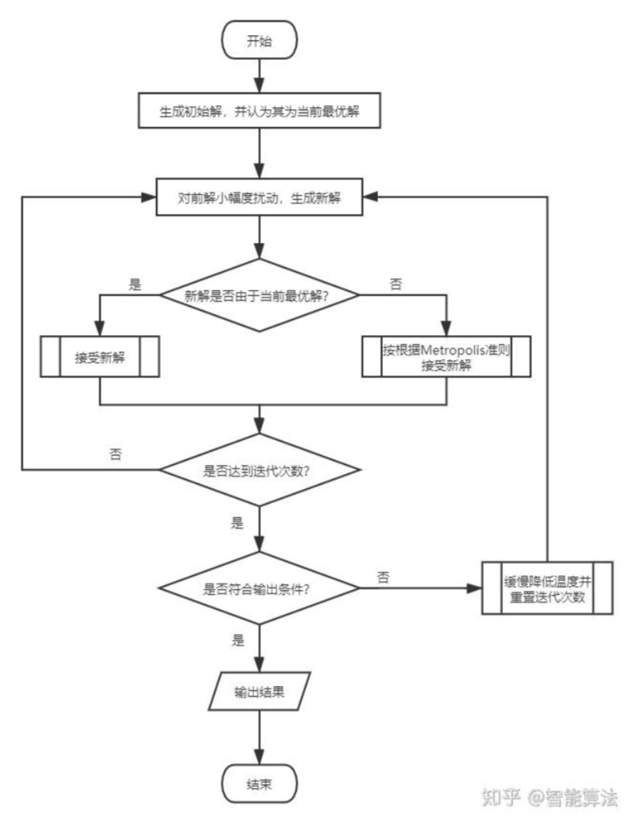
关键建模方法
模拟退火算法是通过赋予搜索过程一种时变且最终趋于零的概率突跳性，从而可有效避免陷入局部极小并最终趋于全局最优的串行结构的优化算法。
由于采取局部最优选择路径无法准确地模拟人类在紧张情况下的运动。为此，我们添加了一个恐慌参数来表示个人紧张感的增加，基于假设来量化恐慌。从模拟退火的概率技术中，引入pm概率值的计算研究，以与真实的物理系统进行类比。
内容是网络营销中非常关键的一个要素，可以说它是王道。内容需要具有广泛的适用性和易于理解的特点，才能够吸引更多的目标受众。一个好的内容，可以吸引潜在客户，并引导他们转化为忠实的客户。 好的内容需要有深度，观点清晰，并有一定的情感元素，这样能够更好的引发受众的共鸣和兴趣。好的内容还需要有时效性，随着社会进步和人们观念的改变，我们需要不断更新优化内容，与潮流同步，以保持内容的吸引力。 总之，内容是网络营销的基础，缺少好的内容就难以建立起稳定的目标受众基础。因此，我们必须注重不断创新和优化自己的内容，以满足受众需求，不断引领行业发展。
内容是网络营销中非常关键的一个要素，可以说它是王道。内容需要具有广泛的适用性和易于理解的特点，才能够吸引更多的目标受众。一个好的内容，可以吸引潜在客户，并引导他们转化为忠实的客户。 好的内容需要有深度，观点清晰，并有一定的情感元素，这样能够更好的引发受众的共鸣和兴趣。好的内容还需要有时效性，随着社会进步和人们观念的改变，我们需要不断更新优化内容，与潮流同步，以保持内容的吸引力。 总之，内容是网络营销的基础，缺少好的内容就难以建立起稳定的目标受众基础。因此，我们必须注重不断创新和优化自己的内容，以满足受众需求，不断引领行业发展。
内容是网络营销中非常关键的一个要素，可以说它是王道。内容需要具有广泛的适用性和易于理解的特点，才能够吸引更多的目标受众。一个好的内容，可以吸引潜在客户，并引导他们转化为忠实的客户。 好的内容需要有深度，观点清晰，并有一定的情感元素，这样能够更好的引发受众的共鸣和兴趣。好的内容还需要有时效性，随着社会进步和人们观念的改变，我们需要不断更新优化内容，与潮流同步，以保持内容的吸引力。 总之，内容是网络营销的基础，缺少好的内容就难以建立起稳定的目标受众基础。因此，我们必须注重不断创新和优化自己的内容，以满足受众需求，不断引领行业发展。
内容是网络营销中非常关键的一个要素，可以说它是王道。内容需要具有广泛的适用性和易于理解的特点，才能够吸引更多的目标受众。一个好的内容，可以吸引潜在客户，并引导他们转化为忠实的客户。 好的内容需要有深度，观点清晰，并有一定的情感元素，这样能够更好的引发受众的共鸣和兴趣。好的内容还需要有时效性，随着社会进步和人们观念的改变，我们需要不断更新优化内容，与潮流同步，以保持内容的吸引力。 总之，内容是网络营销的基础，缺少好的内容就难以建立起稳定的目标受众基础。因此，我们必须注重不断创新和优化自己的内容，以满足受众需求，不断引领行业发展。

Slide 5
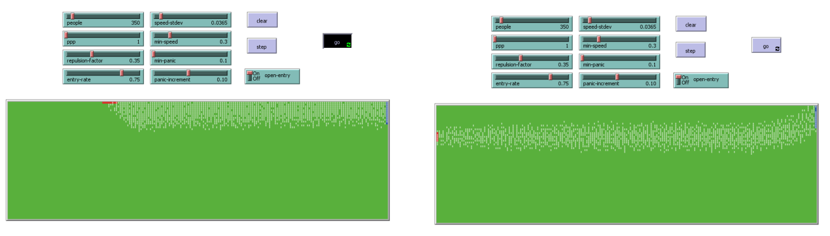
关键建模方法
基于代理的计算模型是一种模拟和预测系统行为的方法，本题中将个体建模为独立的代理。每个个体设置初始值后，根据代理行为逻辑动态进行决策和行动。这种模型通过考虑个体之间的相互作用和行为模式，可以模拟整体系统的行为和动态。
基于代理的计算模型具有灵活性和可扩展性，可以根据实际情况进行定制和调整。
内容是网络营销中非常关键的一个要素，可以说它是王道。内容需要具有广泛的适用性和易于理解的特点，才能够吸引更多的目标受众。一个好的内容，可以吸引潜在客户，并引导他们转化为忠实的客户。 好的内容需要有深度，观点清晰，并有一定的情感元素，这样能够更好的引发受众的共鸣和兴趣。好的内容还需要有时效性，随着社会进步和人们观念的改变，我们需要不断更新优化内容，与潮流同步，以保持内容的吸引力。 总之，内容是网络营销的基础，缺少好的内容就难以建立起稳定的目标受众基础。因此，我们必须注重不断创新和优化自己的内容，以满足受众需求，不断引领行业发展。
内容是网络营销中非常关键的一个要素，可以说它是王道。内容需要具有广泛的适用性和易于理解的特点，才能够吸引更多的目标受众。一个好的内容，可以吸引潜在客户，并引导他们转化为忠实的客户。 好的内容需要有深度，观点清晰，并有一定的情感元素，这样能够更好的引发受众的共鸣和兴趣。好的内容还需要有时效性，随着社会进步和人们观念的改变，我们需要不断更新优化内容，与潮流同步，以保持内容的吸引力。 总之，内容是网络营销的基础，缺少好的内容就难以建立起稳定的目标受众基础。因此，我们必须注重不断创新和优化自己的内容，以满足受众需求，不断引领行业发展。
内容是网络营销中非常关键的一个要素，可以说它是王道。内容需要具有广泛的适用性和易于理解的特点，才能够吸引更多的目标受众。一个好的内容，可以吸引潜在客户，并引导他们转化为忠实的客户。 好的内容需要有深度，观点清晰，并有一定的情感元素，这样能够更好的引发受众的共鸣和兴趣。好的内容还需要有时效性，随着社会进步和人们观念的改变，我们需要不断更新优化内容，与潮流同步，以保持内容的吸引力。 总之，内容是网络营销的基础，缺少好的内容就难以建立起稳定的目标受众基础。因此，我们必须注重不断创新和优化自己的内容，以满足受众需求，不断引领行业发展。
内容是网络营销中非常关键的一个要素，可以说它是王道。内容需要具有广泛的适用性和易于理解的特点，才能够吸引更多的目标受众。一个好的内容，可以吸引潜在客户，并引导他们转化为忠实的客户。 好的内容需要有深度，观点清晰，并有一定的情感元素，这样能够更好的引发受众的共鸣和兴趣。好的内容还需要有时效性，随着社会进步和人们观念的改变，我们需要不断更新优化内容，与潮流同步，以保持内容的吸引力。 总之，内容是网络营销的基础，缺少好的内容就难以建立起稳定的目标受众基础。因此，我们必须注重不断创新和优化自己的内容，以满足受众需求，不断引领行业发展。

Slide 6
关键建模方法
局部最短路径算法：
A*路径查找和图形遍历算法。它有较好的性能和准确度。本文在讲解算法的同时也会提供Python语言的代码实现，并会借助matplotlib库动态的展示算法的运算过程。
Dijkstra算法用来寻找图形中节点之间的最短路径。在算法运行的过程中，每次都从优先队列中选出代价最小的作为下一个遍历的节点。直到到达终点为止。
内容是网络营销中非常关键的一个要素，可以说它是王道。内容需要具有广泛的适用性和易于理解的特点，才能够吸引更多的目标受众。一个好的内容，可以吸引潜在客户，并引导他们转化为忠实的客户。 好的内容需要有深度，观点清晰，并有一定的情感元素，这样能够更好的引发受众的共鸣和兴趣。好的内容还需要有时效性，随着社会进步和人们观念的改变，我们需要不断更新优化内容，与潮流同步，以保持内容的吸引力。 总之，内容是网络营销的基础，缺少好的内容就难以建立起稳定的目标受众基础。因此，我们必须注重不断创新和优化自己的内容，以满足受众需求，不断引领行业发展。
内容是网络营销中非常关键的一个要素，可以说它是王道。内容需要具有广泛的适用性和易于理解的特点，才能够吸引更多的目标受众。一个好的内容，可以吸引潜在客户，并引导他们转化为忠实的客户。 好的内容需要有深度，观点清晰，并有一定的情感元素，这样能够更好的引发受众的共鸣和兴趣。好的内容还需要有时效性，随着社会进步和人们观念的改变，我们需要不断更新优化内容，与潮流同步，以保持内容的吸引力。 总之，内容是网络营销的基础，缺少好的内容就难以建立起稳定的目标受众基础。因此，我们必须注重不断创新和优化自己的内容，以满足受众需求，不断引领行业发展。
内容是网络营销中非常关键的一个要素，可以说它是王道。内容需要具有广泛的适用性和易于理解的特点，才能够吸引更多的目标受众。一个好的内容，可以吸引潜在客户，并引导他们转化为忠实的客户。 好的内容需要有深度，观点清晰，并有一定的情感元素，这样能够更好的引发受众的共鸣和兴趣。好的内容还需要有时效性，随着社会进步和人们观念的改变，我们需要不断更新优化内容，与潮流同步，以保持内容的吸引力。 总之，内容是网络营销的基础，缺少好的内容就难以建立起稳定的目标受众基础。因此，我们必须注重不断创新和优化自己的内容，以满足受众需求，不断引领行业发展。
内容是网络营销中非常关键的一个要素，可以说它是王道。内容需要具有广泛的适用性和易于理解的特点，才能够吸引更多的目标受众。一个好的内容，可以吸引潜在客户，并引导他们转化为忠实的客户。 好的内容需要有深度，观点清晰，并有一定的情感元素，这样能够更好的引发受众的共鸣和兴趣。好的内容还需要有时效性，随着社会进步和人们观念的改变，我们需要不断更新优化内容，与潮流同步，以保持内容的吸引力。 总之，内容是网络营销的基础，缺少好的内容就难以建立起稳定的目标受众基础。因此，我们必须注重不断创新和优化自己的内容，以满足受众需求，不断引领行业发展。

Slide 7
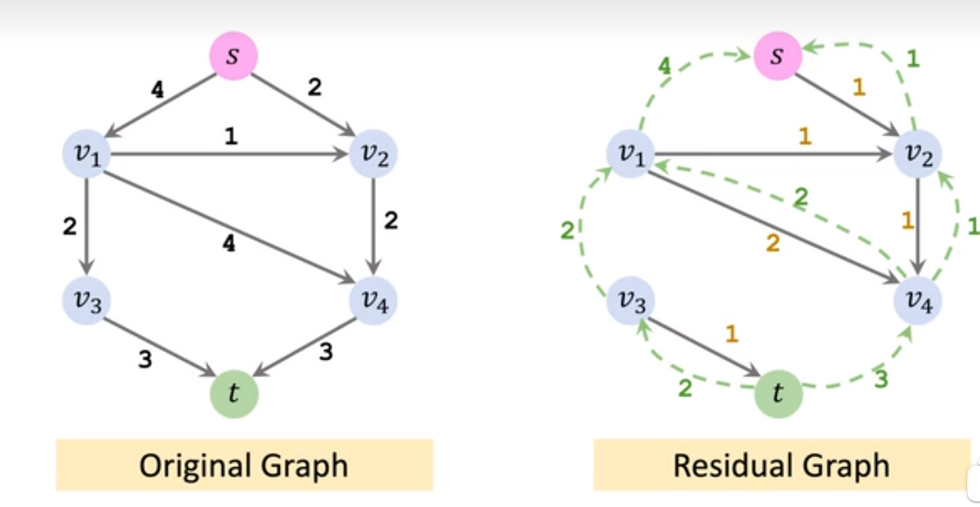
关键建模方法
Edmonds-Karp算法在卢浮宫疏散计划中用于解决网络流问题，帮助确定最佳的疏散路径和流量分配，以提高疏散效率和安全性。
算法步骤： 1、创建一个残余图（residual graph）权重表示容量
2、寻找从起点到终点的简单路径
3、寻找这条路径上最小的权重x
4、这条路径上所有边的权重都减去x
5、添加一条反向路径，这条路径上的所有权重都是x
内容是网络营销中非常关键的一个要素，可以说它是王道。内容需要具有广泛的适用性和易于理解的特点，才能够吸引更多的目标受众。一个好的内容，可以吸引潜在客户，并引导他们转化为忠实的客户。 好的内容需要有深度，观点清晰，并有一定的情感元素，这样能够更好的引发受众的共鸣和兴趣。好的内容还需要有时效性，随着社会进步和人们观念的改变，我们需要不断更新优化内容，与潮流同步，以保持内容的吸引力。 总之，内容是网络营销的基础，缺少好的内容就难以建立起稳定的目标受众基础。因此，我们必须注重不断创新和优化自己的内容，以满足受众需求，不断引领行业发展。
内容是网络营销中非常关键的一个要素，可以说它是王道。内容需要具有广泛的适用性和易于理解的特点，才能够吸引更多的目标受众。一个好的内容，可以吸引潜在客户，并引导他们转化为忠实的客户。 好的内容需要有深度，观点清晰，并有一定的情感元素，这样能够更好的引发受众的共鸣和兴趣。好的内容还需要有时效性，随着社会进步和人们观念的改变，我们需要不断更新优化内容，与潮流同步，以保持内容的吸引力。 总之，内容是网络营销的基础，缺少好的内容就难以建立起稳定的目标受众基础。因此，我们必须注重不断创新和优化自己的内容，以满足受众需求，不断引领行业发展。
内容是网络营销中非常关键的一个要素，可以说它是王道。内容需要具有广泛的适用性和易于理解的特点，才能够吸引更多的目标受众。一个好的内容，可以吸引潜在客户，并引导他们转化为忠实的客户。 好的内容需要有深度，观点清晰，并有一定的情感元素，这样能够更好的引发受众的共鸣和兴趣。好的内容还需要有时效性，随着社会进步和人们观念的改变，我们需要不断更新优化内容，与潮流同步，以保持内容的吸引力。 总之，内容是网络营销的基础，缺少好的内容就难以建立起稳定的目标受众基础。因此，我们必须注重不断创新和优化自己的内容，以满足受众需求，不断引领行业发展。
内容是网络营销中非常关键的一个要素，可以说它是王道。内容需要具有广泛的适用性和易于理解的特点，才能够吸引更多的目标受众。一个好的内容，可以吸引潜在客户，并引导他们转化为忠实的客户。 好的内容需要有深度，观点清晰，并有一定的情感元素，这样能够更好的引发受众的共鸣和兴趣。好的内容还需要有时效性，随着社会进步和人们观念的改变，我们需要不断更新优化内容，与潮流同步，以保持内容的吸引力。 总之，内容是网络营销的基础，缺少好的内容就难以建立起稳定的目标受众基础。因此，我们必须注重不断创新和优化自己的内容，以满足受众需求，不断引领行业发展。

Slide 8
解题思路
反复读题，提取关键要点。
确定正确的思考角度，减少工作量。
确定建模个体及个体行为逻辑。
由简入繁，建立基础假设，得出基本框架。
进行深度优化，多用、善用模型。
灵敏度分析。
关键词1
关键词2
关键词3
关键词4

Slide 9
04
个人启发
Personal inspiration.

Slide 10
启发
建模角度：需要有正确的全局观和局部观。从一整个大的复杂系统中分割出局部，将人作为基本建模个体，融合场景，按着人的思维逻辑来对应建模的个体行为。深刻剖析题目，既考虑到了个体多样性、建模的可扩展性，又精准对应了额外出口的使用、确定可能限制向出口移动的潜在瓶颈等题目中明确提到的要点。还有，模型多样化也是一个重点，借助了许多科学模型来使得方法可行且高效。
写作角度：整篇论文结构清晰，逻辑自洽。叙述由简入繁，基于简单的假设逐步递进，在基本框架建立的基础之上，进行多次优化，添加很多建模方法以使得其接近实际。最后还进行了灵敏度分析，提高了文章的可信度和可靠性。
内容是网络营销中非常关键的一个要素，可以说它是王道。内容需要具有广泛的适用性和易于理解的特点，才能够吸引更多的目标受众。一个好的内容，可以吸引潜在客户，并引导他们转化为忠实的客户。 好的内容需要有深度，观点清晰，并有一定的情感元素，这样能够更好的引发受众的共鸣和兴趣。好的内容还需要有时效性，随着社会进步和人们观念的改变，我们需要不断更新优化内容，与潮流同步，以保持内容的吸引力。 总之，内容是网络营销的基础，缺少好的内容就难以建立起稳定的目标受众基础。因此，我们必须注重不断创新和优化自己的内容，以满足受众需求，不断引领行业发展。
内容是网络营销中非常关键的一个要素，可以说它是王道。内容需要具有广泛的适用性和易于理解的特点，才能够吸引更多的目标受众。一个好的内容，可以吸引潜在客户，并引导他们转化为忠实的客户。 好的内容需要有深度，观点清晰，并有一定的情感元素，这样能够更好的引发受众的共鸣和兴趣。好的内容还需要有时效性，随着社会进步和人们观念的改变，我们需要不断更新优化内容，与潮流同步，以保持内容的吸引力。 总之，内容是网络营销的基础，缺少好的内容就难以建立起稳定的目标受众基础。因此，我们必须注重不断创新和优化自己的内容，以满足受众需求，不断引领行业发展。
内容是网络营销中非常关键的一个要素，可以说它是王道。内容需要具有广泛的适用性和易于理解的特点，才能够吸引更多的目标受众。一个好的内容，可以吸引潜在客户，并引导他们转化为忠实的客户。 好的内容需要有深度，观点清晰，并有一定的情感元素，这样能够更好的引发受众的共鸣和兴趣。好的内容还需要有时效性，随着社会进步和人们观念的改变，我们需要不断更新优化内容，与潮流同步，以保持内容的吸引力。 总之，内容是网络营销的基础，缺少好的内容就难以建立起稳定的目标受众基础。因此，我们必须注重不断创新和优化自己的内容，以满足受众需求，不断引领行业发展。
内容是网络营销中非常关键的一个要素，可以说它是王道。内容需要具有广泛的适用性和易于理解的特点，才能够吸引更多的目标受众。一个好的内容，可以吸引潜在客户，并引导他们转化为忠实的客户。 好的内容需要有深度，观点清晰，并有一定的情感元素，这样能够更好的引发受众的共鸣和兴趣。好的内容还需要有时效性，随着社会进步和人们观念的改变，我们需要不断更新优化内容，与潮流同步，以保持内容的吸引力。 总之，内容是网络营销的基础，缺少好的内容就难以建立起稳定的目标受众基础。因此，我们必须注重不断创新和优化自己的内容，以满足受众需求，不断引领行业发展。

